Slide 1
Código de Administração de Recursos de Terceiros
Webinar 04/12

Slide 2
REPRESENTAÇÃO INSTITUCIONAL

Slide 3
AGENDA
Direcionadores
Governança
Estrutura do Código

Slide 4


CÓDIGO DE ADMINISTRAÇÃO DE RECURSOS DE TERCEIROS
Direcionadores
Mudança de escopo de produto para atividade
Definição clara de atividades e responsabilidades
Foco na conduta

Slide 5
CÓDIGO DE ADMINISTRAÇÃO DE RECURSOS DE TERCEIROS
Objetivo
Alteração da estrutura dos Códigos de Fundos de Investimento e Gestão de Patrimônio visando a alteração do foco na atividade de administração de carteiras de valores mobiliários
.
DE:
Código ANBIMA de Regulação e Melhores Práticas para:
Fundos de Investimento
Gestão de Patrimônio Financeiro
PARA:
Código ANBIMA de Regulação e Melhores Práticas para Administração de Recursos de Terceiros
Notes:
Patrícia

Slide 6
CÓDIGO DE ADMINISTRAÇÃO DE RECURSOS DE TERCEIROS
Histórico
  2016/2017
  Aprovação pela Diretoria da mudança de foco de produto para atividade.
  Formação de grupo de trabalho misto com representantes dos comitês de Fundos de Renda Fixa & Multimercado (subcomitê de ETF); Fundos de Ações; Serviços Qualificados (subcomitê de Administração Fiduciária); Fundos Estruturados (FII e FIDC), Assuntos Jurídicos e Compliance.
  Realização de 21 reuniões para elaboração do documento em 15 meses.
  envolvimento da Frente de Diretoria de Fundos:
  Aprovação dos conceitos, avanços e abrangência do novo código.
  Apresentação e circulação da minuta nos comitês impactados.
  Realização de três workshops e abertura de audiência restrita para representantes dos comitês impactados.
  Audiência Publica(60 dias).

Slide 7
CÓDIGO DE ADMINISTRAÇÃO DE RECURSOS DE TERCEIROS
Histórico
  2018
Recebimento de comentários da audiência pública, na sua maioria ajustes de forma e padronização de redação
Publicação Mai/18.
1º semestre - formação de grupos de trabalho para trabalhar nos Questionários de Due Dilligence:
  Serviços Qualificados e Corretoras;
  Gestor de Recursos;
  Consultor Imobiliário;
  Consultor de Crédito.
2º semestre - audiência pública dos documentos complementares ao Código:
  Questionários de Due Dilligence (QDDs);
  Diretriz de Investimento no Exterior.

Slide 8
CÓDIGO DE ADMINISTRAÇÃO DE RECURSOS DE TERCEIROS
Estrutura
CAPÍTULOS
ADMINISTRAÇÃO DE CARTEIRAS DE VALORES MOBILIÁRIOS
Cap. gestor de patrimônio
ADMINISTRAÇÃO FIDUCIÁRIA
GESTÃO DE RECURSOS
Cap. distribuição pelo gestor
Tratada no Código de Distribuição
ANEXOS
Fundos
ICVM 555
FIDC
Fundos imobiliários
ETF
Carteiras administradas

Slide 9
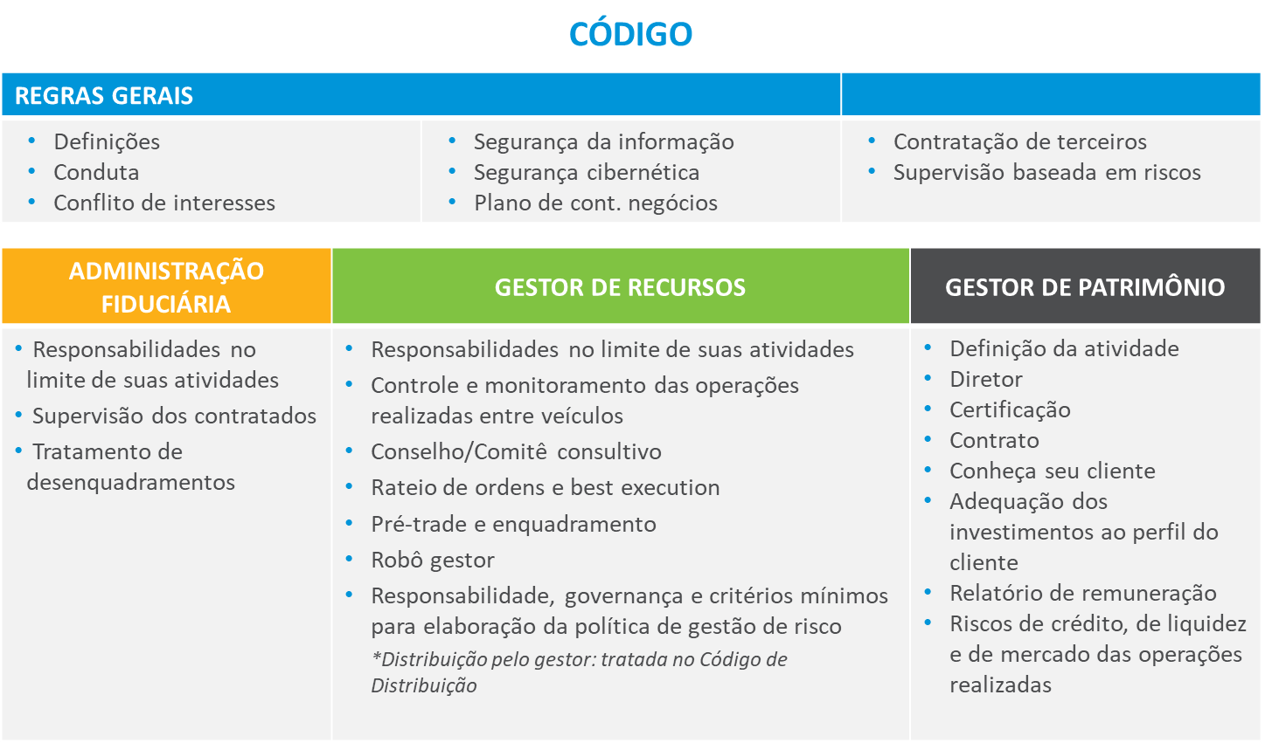
CÓDIGO DE ADMINISTRAÇÃO DE RECURSOS DE TERCEIROS
Código
Notes:
Enfatizar a governança nas alterações e participação em massa dos membros de mercado na discussão e criação das regras

Slide 10
CÓDIGO DE ADMINISTRAÇÃO DE RECURSOS DE TERCEIROS
Sumário executivo
ANEXOS
Fundos ICVM 555 Documentos e informações - requisitos mínimos Crédito privado – politicas para aquisição e gestão. Materiais publicitários e técnicos – novos conceitos e simplificação dos Avisos. Política de voto – Atualização. | Carteiras Administradas Regras mínimas para o contrato Transparência da remuneração e da possibilidade ou não de remuneração indireta. | ETF Atualização das regras de acordo com a regulação em vigor. | FIDC Fomento Mercantil: melhor definição do papel dos agentes. Informativo mensal: padronização Aquisição e monitoramento dos ativos: regras e procedimentos, com diferenciação entre análise individual e coletiva. Crédito privado: regras para gestão, projeção dos fluxos de caixa, cálculo do valor presente e criação de comitê para avalição dos ativos | FII Melhor definição dos papéis e responsabilidades Atualização do Prospecto. Exigência de laudos de avaliação com periodicidade anual Aquisição e monitoramento dos ativos, estabelecendo regras e procedimento para: Ativos imobiliários; Ativos de crédito privado; e SPE

Slide 11
SUPERVISÃO DE MERCADOS

Slide 12
AGENDA
Impactos com o novo Código de Administração de Recursos de Terceiros
Ações Educativas
Convênio CVM ANBIMA
Nova Estrutura da Supervisão de Mercados
Um olhar da Supervisão de Mercados sobre as principais alterações

Slide 13
IMPACTOS DO NOVO CÓDIGO

Slide 14



FOCO NA ATIVIDADE
Como será a migração?
ATUAL
JANEIRO 19
Código de Fundos
Código de Administração de Recursos de Terceiros:
Administrador Fiduciária
Gestor
Gestor-Distribuidor
Capítulo de distribuição de fundos*
Código de Gestão de Patrimônio
*instituições distribuidoras autorizadas pelo Banco Central do Brasil serão migradas para o Código de Distribuição
Notes:
Focar na segregação das instituições do capítulo de distribuição onde as instituições autorizadas BC serão migradas para o Código de Distribuição

Slide 15

FOCO NA ATIVIDADE
Administração
Gestão
Distribuição
própria
Gestão de
Patrimônio
Código de Art
Envio de declaração de exercício de atividade
atualizações posteriores via SSM – alterações cadastrais
Notes:
Enfatizar o envio da declaração e o dever da instituição de manter sempre atualizada. Esclarecer que essa declaração deve ser consistente com a CVM, ou seja se na CVM o gestor já se registrou como distribuidor deverá assinalar essa opção na declaração também. Para GP, se o gestor vende esse serviço para seus clientes deverá também assinalar

Slide 16

CÓDIGO DE ADMINISTRAÇÃO DE RECURSOS DE TERCEIROS
Art. 43 Obrigatoriedade do gestor participante do código de aderir ás regras de gestão de patrimônio
Art. 21 §2º Obrigatoriedade do gestor-distribuidor de cumprir as regras do código de distribuição
Webinar de Distribuição*
Notes:
Enfatizar o dever desses 2 players de seguirem as regras caso executem as atividades. Esclarecer que em ambos os casos não haverá um processo de adesão formal a essas atividades uma vez que ambas já fazem parte do conjunto de regras do código ao qual a instituição já faz parte. Que a supervisão e governança dessas atividades será realizada por meio dos organismos de supervisão do Código de ART (gancho para o próximo slide)

Slide 17


CÓDIGO DE ADMINISTRAÇÃO DE RECURSOS DE TERCEIROS
Organismos de Supervisão*
Código de fundos
Código de Art
Código de Gestão de Patrimônio
COMISSÃO DE ACOMPANHAMENTO
CONSELHO DE REGULAÇÃO E MELHORES PRÁTICAS
15 a 19 membros de mercado
23 a 29 membros indicados pela ANBIMA e por entidades externas
representantes de administração, gestão, distribuição, risco, compliance, fundos estruturados
representantes das entidades externas compõem a maioria
*a partir de 02/01/19
Notes:
Descrever a atribuição e composição desses organismos, as mudanças ocorridas e enfatizar o papel, especialmente da comissão na orientação quanto às novas regras.

Slide 18
AÇÕES EDUCATIVAS

Slide 19




AÇÕES DA ÁREA DE SUPERVISÃO
Lançamento de área exclusiva no SSM focada no suporte e orientação às regras de autorregulação
Publicações
Webinares
Curso online
Enquetes
Notes:
Lançado em maio de 2018, explorar de forma macro todo o conteúdo disponível nessa área

Slide 20
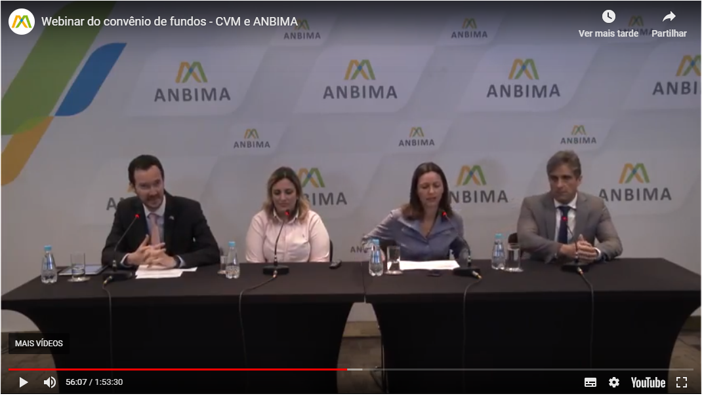
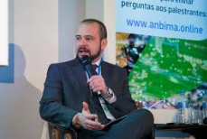
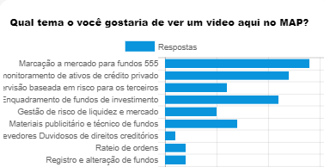
AÇÕES EM 2018
Webinar Convênio de Fundos
Curso online
Webinar de Distribuição
Introdução
Administração
Gestão
Vídeos Educativos
Enquetes
Distribuição pelo gestor
+ 500 participantes
Notes:
Explorar cada uma das ações já realizadas pela supervisão em 2018 para ajudar o mercado no cumprimento das regras

Slide 21
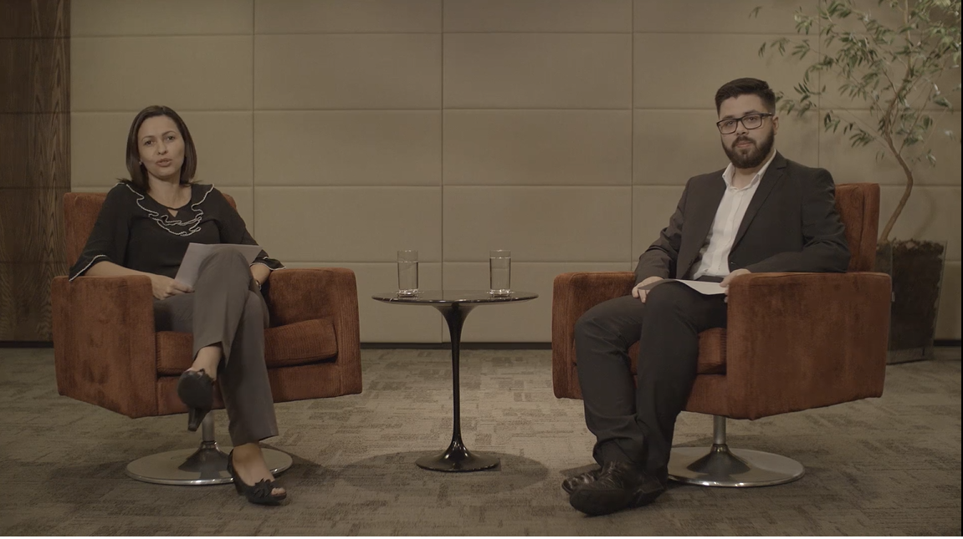
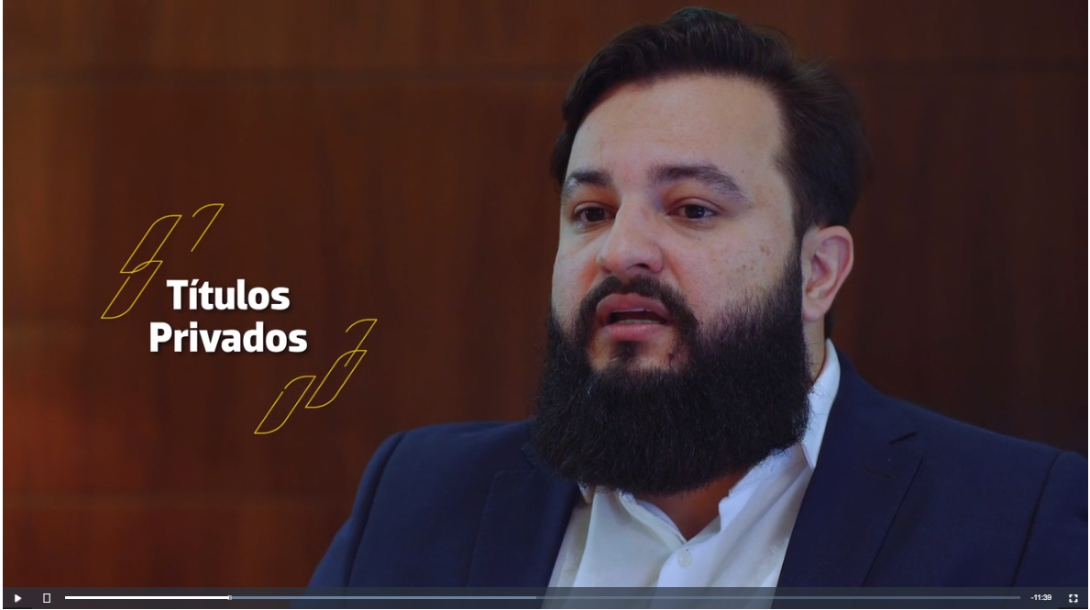
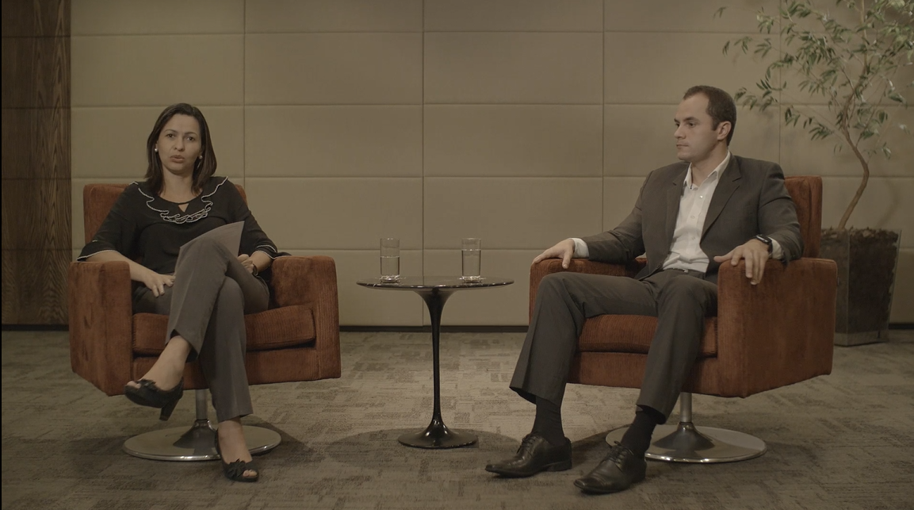
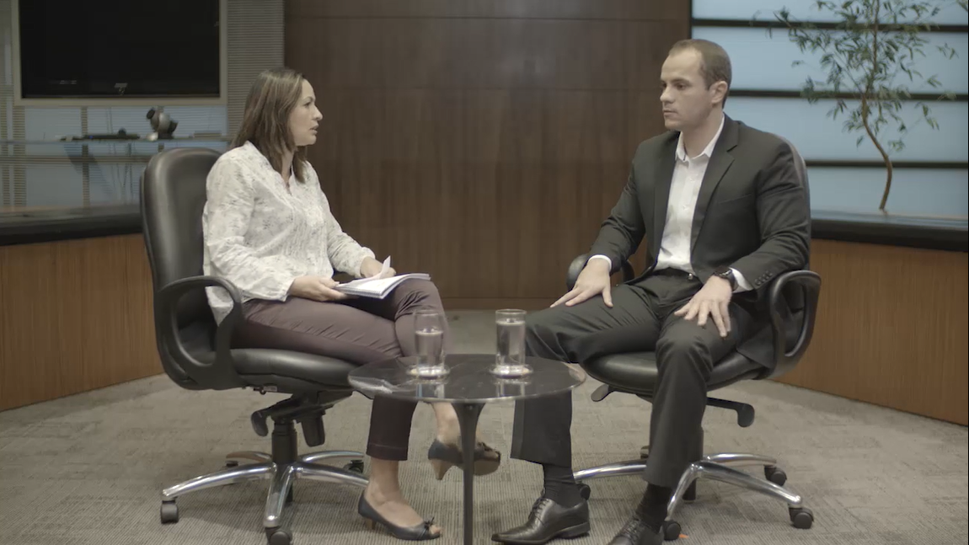
AÇÕES EM 2018
Precificação de ativos
Contração de Prestadores de Serviço
4 Vídeos elaborados
Crédito Privado
Enquadramento de carteiras
Notes:
Explorar que essas ações continuarão em 2019 e a importância do mercado de participar das enquetes para o lançamento de novos vídeos
Informar que as perguntas enviadas nesse webinar servirão também para a preparação de novos vídeos

Slide 22
CONVÊNIO CVM ANBIMA

Slide 23
O CONVÊNIO
A estrutura - anexo
Início das atividades: 02/01/2019;
Análise dos requisitos contidos nas Diretrizes ANBIMA de Marcação a Mercado;
Instituições aderentes ao código da ANBIMA.
ANEXO I
Precificação de ativos da carteira dos fundos
O manual de análise detalha as ações de supervisão para cada anexo
ANEXO II
Apoio à análise de pedidos de credenciamento
Início das atividades: Set/2018;
Análise prévia dos requisitos para o registro na atividade de administração de carteiras, conforme disposto na ICVM 558 (PF e PJ).
Início das atividades: 02/01/2019;
Verificar a adequação das práticas de distribuição de fundos;
Instituições aderentes ao código da ANBIMA.
ANEXO III
Distribuição de cotas de fundos de investimento
Importante
O presente convênio em nada afeta as competências legais da CVM
Notes:
Explorar a celebração do convenio. Somente ações que se iniciarem em 2019 serão reportadas.

Slide 24


O CONVÊNIO
Funcionamento
Troca de informações entre ANBIMA e instituições
Instituição participante
https://ssm.anbima.com.br
ANEXO II
Apoio à análise de pedidos de credenciamento
Supervisão de Mercados da ANBIMA
Anexo II: CVM acessa as informações e a análise prévia para dar o parecer
Anexo I e III: CVM terá perfil para acessar as informações e documentos
ANEXO III
Distribuição de cotas de fundos de investimento

Slide 25
NOVA ESTRUTURA DA ÁREA

Slide 26
ESTRUTURA DA SUPERVISÃO DE MERCADOS
Guilherme Benaderet
Superintendência de Supervisão de Mercados
(43 HC)
Assessoria Jurídica
(2HC)
LIDERANÇA OPERACIONAL
LIDERANÇAS TÉCNICAS
Alessandro Rigon
(20 HC)
Soraia Barros
(9 HC)
Priscilla Sorrentino
(9 HC)
Adesão e Convênio de Habilitação
Administração de Recursos de Terceiros
Ofertas Públicas
Registro de ativos
Gestão de Recursos de Terceiros*
Distribuição de Produtos**
Supervisão Periódica
Distribuição pelo gestor
Negociação de Ativos Financeiros
Apoio à demais supervisões
Serviços Qualificados
Certificação
*Inclui Gestão de Patrimônio **Inclui Private
Notes:
Como a supervisão se estruturou face a todos esses eventos (o novo código e o convênio)

Slide 27
Principais regras

Slide 28







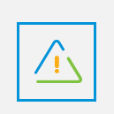



Regra Antiga
CADASTRO DAS POLÍTICAS NO SSM
Regra Alterada
Nova Regra
Dever de implementar e manter, em documento escrito:
distribuição
Suitability + Laudo
Conheça seu Cliente (GP)
Controles Internos
Metodologia da
Política de Investimento (GP)
Plano de Continuidade de Negócios
Manual de Precificação e PDD
Aquisição e Monitoramento de Crédito Privado
Política de Voto em assembleia
Política de Riscos
Sigilo de Informações
Contratação de Terceiros
Segurança Cibernética
Liquidez
Escala de Risco
Rateio de Ordens
Seleção e aquisção de ativo imobiliário
Notes:
Não clicar nos ícones VERDES
Políticas institucionais: Política de Controles Internos, Segurança e Sigilo das Informações, PCN, Contratação de Terceiros
Adm: Manual de Precificação e PDD e escala de risco
Gestor: Voto, Rateio de Ordens, Liquidez, Risco, Seleção e Alocação de Ativos Imobiliários, Aquisição e Monitoramento de CP
GP: KYC, Metodologia de Politica de Investimento – e tem um laudo p/ entregar
Ditribuição: Suitability+ laudo / KYC

Slide 29
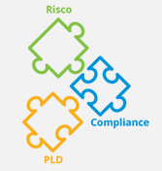


CONTROLES INTERNOS
Segregações
Independência
Regras e Controles da área
Potenciais conflitos de interesse
Notes:
A Política de Controles Internos já é uma exigência da ICVM 558, o Código passou a incorporar essa exigência estabelecendo alguns critérios mínimos que devem ser contemplados tais como: os procedimentos e controles que a área de controles internos / compliance realizam para o cumprimento das obrigações da regulação e autorregulação, bem como, os potenciais conflitos de interesse mapeados a como eles são mitigados (controles, segregações e etc).
É importante que a área seja independente, tenha autonomia, e lembrando que todas as instituições precisam de um diretor estatuário para cumprimento de regras, políticas, procedimentos e controles internos, que pode cumular função com o diretor de risco.

Slide 30



PLANO DE CONTINUIDADE DE NEGÓCIO
Mapeamento dos riscos e necessidades
Procedimentos para ativação do plano
Testes a cada 12 meses
Notes:
O PCN também era uma requisição do Código de Fundos e o novo Código traz requisitos mínimos que devem ser abarcados, em linha do que já era solicitado em outros Códigos da ANBIMA, que consiste no levantamento dos principais riscos da instituição, como por exemplo: queda de energia, queda de internet, indisponibilidade de acesso lógico, indisponibilidade de acesso físico à empresa e os procedimentos para mitigar esse risco, tais como: redundância de servidores, back-up, no-break, acessos remotos aos sistemas e até a necessidade de um site de contingência físico, dependendo da necessidade da instituição; e o plano operacional para a ativação desse plano.

Slide 31


SEGURANÇA E SIGILO DAS INFORMAÇÕES
Regras de acesso à informações confidenciais
Procedimentos para possíveis vazamentos de informação
Termo de Confidencialidade com funcionários e terceiros
Regras de Proteção da base de dados, sistemas e acessos remotos
Notes:
A Regra de Segurança da Informação já era uma requisição do Código e o novo Código traz requisitos mínimos que devem ser abarcados, tais como:
Regras de acesso à informações confidenciais;
Regras de proteção da base de dados, sistemas, acessos remotos;
Procedimentos para tratar possíveis vazamentos
Termo de confidencialidade com os profissionais das empresas e terceiros, que pode ser firmado no contrato de trabalho ou contrato do prestador de serviço.

Slide 32


SEGURANÇA CIBERNÉTICA
Controles e monitoramentos implementados
Mapeamento dos riscos vulnerabilidades e cenários de ameaças
Plano de repostas a incidentes
Áreas responsáveis
Notes:
As regras de segurança cibernética estão em linha com o Guia da ANBIMA, publicados em 2016, que no ano passado (2017) foram revisados. De acordo com o porte, atividades, necessidade da instituição, volume de transações e apetite a risco a instituição (risk assessment) deverá mapear seus principais riscos, mitiga-los ou controla-los.
Essa política poderá ser incorporada na Política de Segurança da Informação ou ser elaborada em um documento apartado* (tem algumas instituições que tem essa dúvida, eu particularmente, não vejo problema em juntar as duas, desde que abordem todos os pontos.

Slide 33


CONTRATAÇÃO DE TERCEIROS
Escopo
Criação de novos QDDs
Supervisão baseada em Riscos
Simplificação do processo
Transparência sobre potenciais conflitos e recebimento de benefícios
Notes:
A política e regras para a contratação de terceiros teve várias alterações, incluindo a abrangência e escopo, ou seja, ela é aplicável para qual instituição participante que possa contratar prestadores de serviços contratados e pagos pelo fundo.
Foi reduzido o nível de detalhamento dos requisitos de seleção, documentos mínimos que devem ser avaliados e do processo de monitoramento em substituição à aplicação obrigatória dos QDDs e por regras de diligência. Exemplos: Portanto é importante (i) sempre avaliar se aquele prestador de serviço pode gerar algum potencial conflito de interesse com o gestor, administrador ou cotista, (ii) se o valor cobrado é justo frente ao serviço oferecido, (iii) se há benefícios recebidos por essa contratação, se são revertidos ao fundo ou informados ao investidor.
Esse capítulo trouxeram duas novidades:
1- capítulo de contratação das corretoras pelos gestores, que consiste basicamente no conceito de best execution, ou seja, buscar a melhor execução de uma ordem, considerando critérios de velocidade de execução, custo, mercado, volume, serviço prestado, e etc.* (*os critérios não estão discriminados no Código)
2- Supervisão baseada em risco: ou seja, com base no risco que dada instituição representa, eu posso ser mais ou menos rigorosa na supervisão, incluindo a frequência com que realizarei supervisões nessa instituição/ prestador de serviço. E os demais prestadores de serviços que tiverem suas atividades autorreguladas pela ANBIMA e não forem Associados ou Aderentes aos Códigos ANBIMA de Regulação e Melhores Práticas devem, obrigatoriamente, ser classificados como de alto risco e ser supervisionados, no mínimo, a cada doze meses, nos termos do parágrafo único do artigo 23 deste Código.
Lembrando que, apesar de se terceirizar atividades, não se terceiriza a responsabilidade, ou seja, EX: você é o gestor de um FIDC e contrata uma consultoria especializada, ela poderá indicar os investimentos, mas a responsabilidade de aquisição continua sendo do gestor.

Slide 34

RATEIO DE ORDENS
Rateio deve ser realizado de forma justa
Critérios Equitativos
Controles para mitigar potenciais conflitos de interesse
Registro das operações e exceções do processo
Notes:
A Regra de rateio de ordens é uma regra nova no Código da maneira que está disposta, anteriormente, ela deveria ser mencionada na Política de Seleção e Alocação de Ativos e agora, viu-se a necessidade de efetuar regras mais específicas para esse processo. O Rateio pode ser adotados ou não pelas instituições, que podem optar por realizar a especificação por fundo/veículo. A instituição que optar por operar em lote e realizar o rateio posteriormente, deverá definir previamente em política as famílias dos fundos que operação em lotes, os critérios utilizados, a forma de registro e controle para que seja feito de forma equitativa, ou seja, o rateio pode ser feito, desde que não haja transferência de riquezas entre os veículos.

Slide 35


CONHEÇA SEU CLIENTE (KYC)
Prospecção
Coleta de dados
Compatibilidade do patrimônio do investidor com seu perfil
Ferramentas utilizadas para controle das informações
Notes:
Já havia a exigência da política e o novo Código passou a definir requisitos mínimos para a Política de Conheça Seu Cliente ou KYC, que basicamente são processos de prospecção e avaliação dos dados, coleta de dados (origem do Patrimonio, fonte de renda..), identificação do Patrimonio do investidor, ferramentas utilizadas para o controle das informações e os procedimento e Procedimento adotado para veto de relacionamentos em razão dos riscos envolvidos.

Slide 36

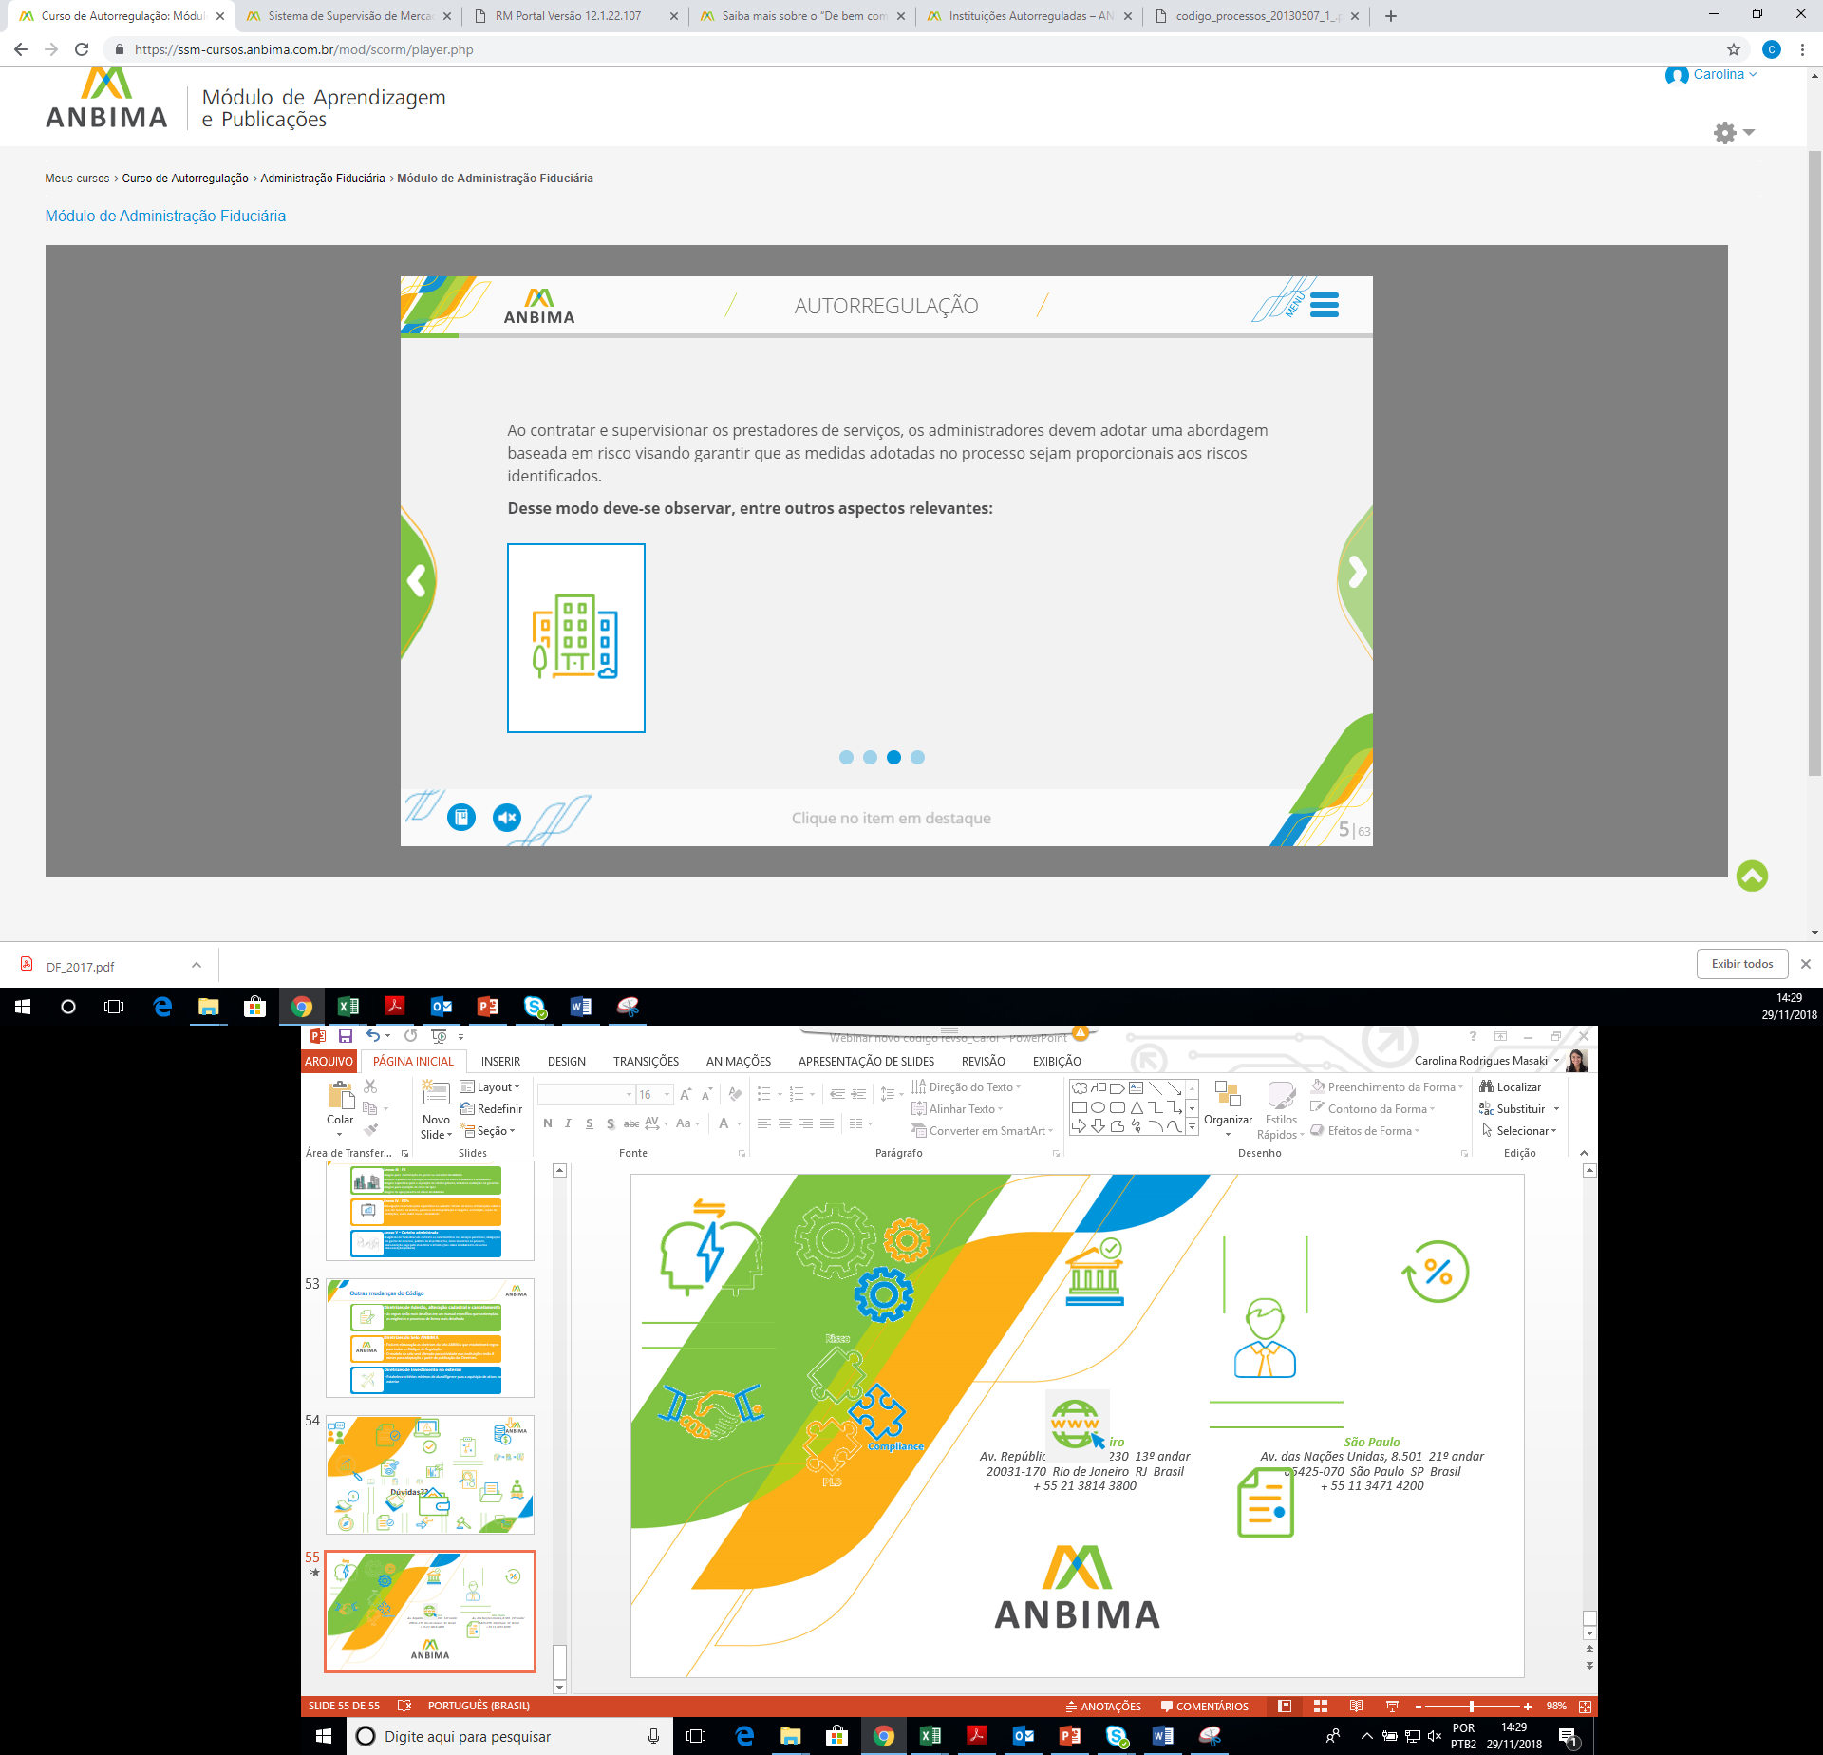
AQUISIÇÃO E MONITORAMENTO DE CRÉDITO PRIVADO
Particularidades por
veículo de investimento
Definição de Governança
Avaliar a capacidade de pagamento
Combinação de análises qualitativas e quantitativas
DF
555 – Possuir as DFs auditadas anualmente
Avaliar Garantias – valor e execução
Simplificação de processo para determinados ativos
Notes:
Além das regras que já estavam no código antes, foram incluídas outros detalhamentos para a aquisição e especificações por tipo de fundo. O Código estabelece regras de governança para aquisição, composições de comitês e terceirizações se houver. Além disso, estabelece requisitos mínimos como por exemplo: estar dentro do limite previsto na política de investimento, avaliar a capacidade de pagamento do devedor e/ou de suas controladas, bem como a qualidade das garantias envolvidas, fazer análises qualitativas e quantitativas em relação ao ativo.
Lembrando que para as empresas pré-operacionais, devem ter cobertura integral de seguro, carta fiança ou coobrigação de instituição financeira ou de empresa com DF auditada, ou emitir a DF com prazo máximo de 1 ano a partir da sua constituição.
As práticas relacionadas à aquisição e monitoramento dos Ativos de Crédito Privado podem ser aplicáveis de forma mitigada em casos específicos, como: emissores listados em mercados organizados, com baixo risco crédito e liquidez no mercado secundário ou CDBs e DPGEs de instituições financeiras, dentro do limite do FGC.

Slide 37
SUITABILITY E METODOLOGIA DA POLÍTICA DE INVESTIMENTO
Suitability
Adequação do produto ao perfil do investidor
Metodologia
Definição dos critérios que definem a política de investimento - anexada ao contrato de GP
Coleta de dados
Classificação do perfil
Classificação do produto
Comunicação com o investidor
Controles Internos
Perfil do Investidor
Necessidades do investidor
Planejamento Financeiro
Notes:
O suitability permance como uma exigência do distribuidor e para o GP há a exigência de uma metodologia que deve levar em consideração os critérios para a definição da política de investimento que será anexa ao contrato, ou seja, se você leva em consideração o perfil de risco do investidor (conservador, moderado, arrojado), a necessidade de liquidez, a idade, objetivo do investidor (preservação de capital, reserva de emergência, aumento de capital) e etc., ou seja, o processo de como é realizado o planejamento financeiro do investidor.
Lembrando que anualmente, deve ser enviado um relatório com as estatísticas da gestora de patrimônio, no modelo disponibilizado pela ANBIMA.

Slide 38
SELEÇÃO E ALOCAÇÃO DE ATIVOS IMOBILIÁRIOS
Adequação à política de investimento
Avaliação econômica financeira
Avaliação dos riscos
Laudo de avaliação
Avaliação dos aspectos ambientais
Avaliação dos aspectos jurídicos
Avaliação dos aspectos técnicos
Notes:
Manteve a obrigatoriedade de ter a Política de aquisição e monitoramento de ativos imobiliários, pq dependendo do objetivo do investimento, poderá ter uma avaliação distinta, mas deverá contemplar no mínimo: adequação ao objetivo e política de investimento; Avaliações econômicas e financeiras dos ativos, avaliações dos ativos considerando aspectos jurídicos, técnicos e ambientais, incluindo, os laudos de avaliação emitidos por empresas especializadas, quando se tratarem de integralizações de ativos.

Slide 39
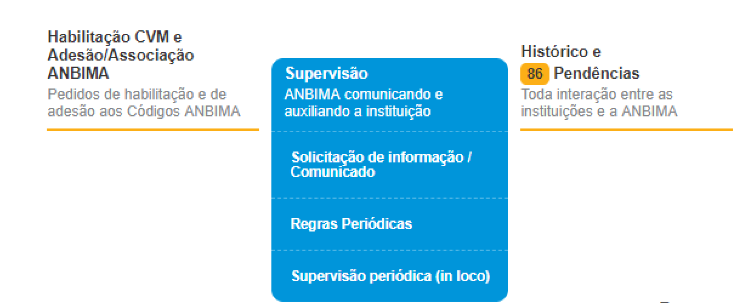

CADASTRO DAS POLÍTICAS NO SSM
Envio Periódico de Informações
DILIGÊNCIA
Este módulo disponibiliza o conjunto de regras que requer o envio periódico de informações em prazos pré-definidos pelos Códigos de Autorregulação da ANBIMA, podendo a instituição acompanhar o calendário de envio das informações, bem como gerenciar o status de cada uma delas.
Notes:
Todas essas políticas devem ser cadastradas no sistema e reenviadas sempre que forem alteradas. Somente os usuários máster e com perfil administrador conseguem realizar os uploads das políticas. Você precisa logar no SSM, clicar em supervisão, regras periódicas, selecionar o código, a política e fazer o upload.

Slide 40



PRINCIPAIS MUDANÇAS NAS REGRAS
Regra Alterada
Nova Regra
Conselho Consultivo
Gestão de Patrimônio
Definições
Publicidade
Envio de Informações para Base de dados
Enquadramento
Anexo de carteiras
administradas
Princípios e Condutas
Diretrizes de Investimento no Exterior
Anexo de FII
Anexo de FIDC
Notes:
CLICAR NOS ÍCONES SUBLINHADOS
Foram incluídas ou alteradas essas regras: houve a inclusão de um capítulo de Definições, para que todas as instituições tenham as mesmas definições de palavras chaves, conceitos e expressões utilizadas no Código.
Houve um ajuste no capítulo de conselho consultivo, incorporando o parecer 2 A anexo ao Código de Fundos, que abarca a obrigatoriedade das decisões finais serem sempre do gestor.
As Diretrizes de Informações para a Base de dados, onde padronizamos os prazos para todos os produtos.
E as demais regras que falaremos a seguir:

Slide 41
ENQUADRAMENTO – LIMITES DE INVESTIMENTO
D+1
Gestor deverá verificar a política de investimento, antes de realizar a aplicação, conforme regulamento ou política de investimento do contrato
Administrador deverá possuir uma rotina diária para verificar o enquadramento dos fundos de investimentos
Administrador deverá formalizar ao gestor, questionando os motivos do desenquadramento e o plano para regularizá-lo
Na impossibilidade do reenquadramento tempestivo, dar transparência da situação ao investidor ou potenciais investidores
Ser diligente na transferência de fundos desenquadrados
Notes:
Enquadramento – obrigatoriedade do gestor realizar o enquadramento antes da aplicação e o adm. Depois, além da necessidade de tratativas para o reenquadramento dos fundos.
Regras novas: “É vedada a utilização de qualquer instituto jurídico, estrutura de produto ou a aquisição de ativos financeiros que, de forma direta ou indireta, tenha como propósito econômico aplicar em ativos que, se aplicados diretamente, descumpririam com a política de investimento dos Veículos de Investimento e/ou com a Regulação vigente.”
“O Gestor de Recursos que investir em Fundos de Investimento geridos por terceiros está dispensado, para o Fundo investidor, de consolidar a carteira dos Fundos investidos, devendo, porém, caso tenha ciência de que os Fundos investidos estejam desenquadrados, verificar se este evento acarretou desenquadramento no Fundo investidor.”

Slide 42


PUBLICIDADE
Material publicitário
Material técnico
Perda de histórico
Avisos obrigatórios
Regras de rentabilidade
Qualificação
Comparação e simulação
Notes:
Tiveram mudanças na regra de publicidade, vislumbrando principalmente as divulgações digitais e redes sociais. O Código estabeleceu a definição de material publicitário e técnico, onde todo material publicitário deverá ter um link para o material técnico. Não há mais perda de histórico, mas as hipóteses anteriores de perda foram substituída pelo disclaimer aos investidores e potenciais investidores.
As regras sobre qualificação permanecem e tiveram ajustes de redação, melhorias nos capítulos de comparação e simulação, avisos obrigatórios e regras de divulgação de rentabilidade.

Slide 43


DIRETRIZES DE INVESTIMENTO NO EXTERIOR
Adequação à política de investimento do veículo
Compatibilidade dos sistemas com o ativo (registro, apreçamento, risco)
Obtenção do valor das cotas ou apreçamento do ativo quando houver aplicações e resgates
Canal de comunicação com os prestadores de serviços
Realizar Due Diligence nos prestadores de serviços no exterior
Assegurar sua existência (custódia)
Notes:
Essa diretriz é nova e foi criada como um complemento ás regras do Código, a fim de que os investimentos no exterior, seja direto ou através de cotas, devem seguir os enquadramentos do fundo, estarem em conformidade com o proposito econômico do investidor, ser custodiado por instituição autorizada em seus respectivo país, o ativo ser registrado em clearing, e a obrigatoriedade de realização de due diligence também nos prestadores sediados no exterior, com dispensa para aqueles que pertencem ao mesmo conglomerado.

Slide 44
FUNDO DE INVESTIMENTO IMOBILIÁRIO
Regras para contratação do gestor ou consultor imobiliário
Regras de apreçamento de ativos imobiliários
Política de aquisição monitoramento de ativos mobiliários e imobiliários
Regras para aquisição de cotas de Spes
Regras específicas para a aquisição de crédito privado, incluindo avaliações de garantias
Diretrizes: Apreçamento, Classificação, Voto
Notes:
O anexo também prevê análises e monitoramentos mínimos para a aquisição de CP, que é separado em análises individuais e a análise pulverizada quando se trata de uma aquisição de carteira de ativos.
Quando se tratar de projeto imobiliário, deverá avaliar se o projeto está adequado à política de investimentos, avaliando, no mínimo: Características da empresa-alvo: Complexidade operacional; Quadro societário da Sociedade de Propósito Específico (SPE); Estrutura de governança existente; e quem são os sócios, se eles possuem experiência no ramo imobiliário, avaliar o histórico da SPE. e como são tratadas as questões jurídicas do empreendimento/SPE.
Além disso, há a seção de apreçamento dos ativos imobiliários que estabelece que anualmente o administrador deverá avaliar o valor justo do ativo, ou o teste de impairment quando o valor não for mensurável.

Slide 45
FUNDO DE INVESTIMENTO EM DIREITOS CREDITÓRIOS
Responsabilidades do Administrador
Responsabilidades do gestor
Regras específicas para a aquisição de crédito privado, incluindo avaliações de garantias
Acompanhamento dos direitos creditórios não padronizados
Atualização semestral da classificação de risco (rating)
Diretrizes: Liquidez, Apreçamento e PDD, Classificação, Voto
Notes:
Esse anexo abrange os FIDCs Padronizados e Não Padronizados e estabelece principalmente as responsabilidades e obrigações do gestor e do administrador na aquisição e monitoramento de direitos creditórios e crédito.
Nesse anexo trata de informações exclusivas do produto, como por exemplo: monitoramento do risco de fungibilidade, cadastro do cedente, bem como a checagem das informações fornecidas, formalização das cessões, avaliação das recompras e liquidações dos DCs, possuir um fluxo de conciliação das liquidações, acompanhar os processos judiciais, quando for o caso, entre outras obrigatoriedades.
As demais regras que já eram aplicáveis permanecem: Classificação ANBIMA, Diretriz de Apreçamento para os valores mobiliários, Manual de PDD, Diretriz de Liquidez e Voto.
Esse anexo tem regras específicas para aquisição de CP.
Lembrando que o corpo do código, as regras de diligência, contratação de terceiros, enquadramento, risco, entre outros, também são destinadas para esses produtos.

Slide 46


CARTEIRA ADMINISTRADA
Requisitos mínimos
do contrato
Disclosure sobre remuneração
Notes:
Para carteira se aplica as regras de contrato e disclaimer sobre a remuneração.
Apesar do Cód. Prever o registro de carteiras, o registro não será feito nesse momento.

Slide 47
GESTÃO DE PATRIMÔNIO
75% da equipe certificada
Requisitos mínimos
do contrato
Disclosure sobre remuneração
Exigência de Políticas: KYC e Metodologia da Política de Investimento
Notes:
Em relação aos Capítulo de gestão de Patrimônio colocamos aqui as principais alterações do Código de GP para o Capítulo, lembrando que as instituições que exercem a atividade deverão observar todo o Código, o Capítulo específico de GP e os anexos dos produtos elegíveis para sua atividade.
Em relação a equipe, a maior mudança é em relação à certificação da equipe e o processo terá um prazo de adaptação escalonado.
Até 31/12/2019: 40% (quarenta por cento) dos profissionais;
Até 31/12/2020: 50% (cinquenta por cento) dos profissionais; e
Até 31/12/2021: 75% (setenta e cinco por cento) dos profissionais.
Em relação ao contrato, além das exigências que já tinham anteriormente, deve-se anexar a política de investimento, os potenciais conflitos de interesse, se houver e os riscos inerentes aos investimentos.
O Código passou a definir requisitos mínimos para a Política de Conheça Seu Cliente ou KYC, como dito anteriormente, além da metodologia para a definição da política de investimento do investidor.

Slide 48
PRINCÍPIOS E CONDUTAS
Diligente
Cuidado que tem com seus próprios negócios
Transparente
Transferir benefícios adquiridos em decorrência da atuação
Identificar, administrar e
mitigar os conflitos de interesse
Descumprimentos: ausência, inadequação e reincidência
Notes:
As regras e princípios já existiam no Código anterior e agora está mais robusta, principalmente pela adaptação do Código que é principiológico.
Falar sobre as alterações nas metodologias de supervisão e o foco no melhor interesse do investidor.

Slide 49

OUTRAS MUDANÇAS
Diretrizes para Adesão e Filiação
Diretrizes do Selo
Notes:
Adesão, que contempla a parte de adesão, associação, cadastro e cancelamento, que estabelece os procedimentos mínimos, documentos exigidos nos processos e a governança destes processos na ANBIMA.
Selo – essa diretriz ainda não foi publicada, pois ela estabelece os parâmetros do uso do selo por todos os Códigos da ANBIMA. A partir da publicação as instituições terão 6 meses para adaptação.
Essas regras serão padronizadas para todos os Códigos da ANBIMA.

Slide 50
Dúvidas?

Slide 51
Rio de Janeiro
Av. República do Chile, 230 13º andar
20031-170 Rio de Janeiro RJ Brasil
+ 55 21 3814 3800
São Paulo
Av. das Nações Unidas, 8.501 21º andar
05425-070 São Paulo SP Brasil
+ 55 11 3471 4200

